Slide 1
স্বাগতম
এইচ এস সি পরীক্ষা ২০২১

Slide 2
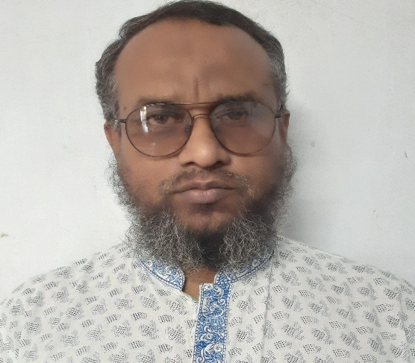
পরিচিতি
মোস্তাক মোঃ জাকারিয়া সরকার
সহকারি অধ্যাপক
হিসাব বিজ্ঞান বিভাগ
বঙ্গবন্ধু সরকারি কলেজ
তারাকান্দা,ময়মনসিংহ
এইচ এস সি পরীক্ষা ২০২১
বিষয়ঃ হিসাব বিজ্ঞান
পত্রঃ ১ম
২৭ তম ক্লাস, ৯ম অধ্যায়
আর্থিক বিবরণী

Slide 3
শিখন ফল
ক) ভ্যাট চলতি হিসাব তৈরি করতে পারবে।
খ) বিক্রিত পণ্যের ব্যয় নির্ণয় করতে পারবে।
গ) বিশদ আয় বিবরণী তৈরি করতে পারবে।

Slide 4
সাফিন ট্রেডার্সের ২০১৫ সালের ৩১ ডিসেম্বর তারিখের রেওয়ামিল ও অন্যান্য তথ্য নিম্নরুপঃ সাফিন ট্রেডার্স রেওয়ামিল ৩১ ডিসেম্বর,২০১৫
হিসাবের শিরোনাম | (ডেবিট)টাকা | হিসাবের শিরোনাম | (ক্রেডিট)টাকা
প্রারম্ভিক মজুদ পণ্য ১৫% ভ্যাট সহ ক্রয় মজুরি বেতন বিজ্ঞাপন প্রাপ্য হিসাব আসবাবপত্র যন্ত্রপাতি ভাড়া বিক্রয় পরিবহন অনাদায়ী পাওনা হাতে নগদ | ৫০,০০০ ১,৯৫,৫০০ ২০,০০০ ৩৬,০০০ ২০,০০০ ৫০,০০০ ১,০০,০০০ ২,০০,০০০ ৪০,০০০ ৫০,০০০ ২,০০০ ৪০,০০০ ৮,০৩,৫০০ | ১৫% ভ্যাট সহ বিক্রয় প্রদেয় হিসাব অনাদায়ী পাওনা সঞ্চিতি ব্যাংক জমাতিরিক্ত মূলধন ভ্যাট চলতি হিসাব | ২,৮৭,৫০০ ৪০,০০০ ৫,০০০ ১১,৫০০ ৪,২৯,৫০০ ৩০,০০০ ৮,০৩,৫০০

Slide 5
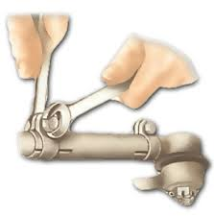
অন্যান্য তথ্য; ১। সমাপনী মজুদ পণ্য ৬০,০০০ টাকা; ২। বকেয়া মজুরি ২,০০০ টাকা; ৩। প্রাপ্য হিসাবের ৫,০০০ টাকা আদায়যোগ্য নয় অবশিষ্ট প্রাপ্য হিসাবের উপর ৫% অনাদায়ী পাওনা সঞ্চিতি ধার্য করো। ৪। যন্ত্রপাতির উপর ১০% অবচয় ধার্য করো।
তোমার করণীয়ঃ
ক) ভ্যাট চলতি হিসাব তৈরি করো;
খ) বিক্রিত পণ্যের ব্যয় নির্ণয় করো;
গ) মোট আয় ১,১০,০০০ টাকা ধরে ২০১৫ ৩১ ডিসেম্বর তারিখে সমাপ্ত বছরের বিশদ আয়
বিবরণী তৈরি করো।

Slide 6
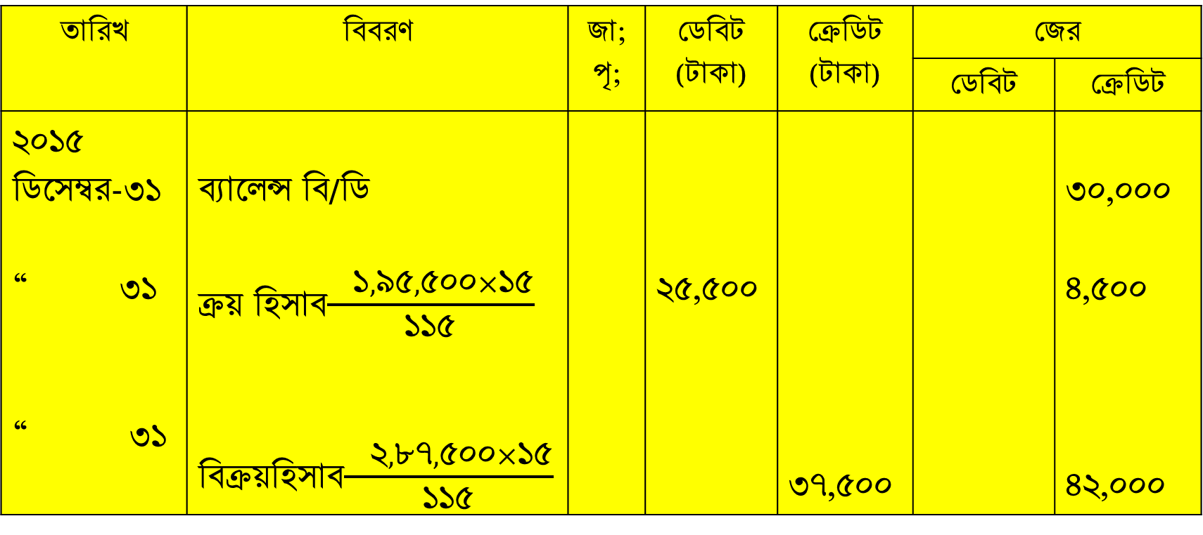
সমাধান ক) ভ্যাট চলতি হিসাব
তারিখ | বিবরণ | জা;পৃ; | ডেবিট (টাকা) | ক্রেডিট (টাকা) | জের
 |  |  |  |  | ডেবিট | ক্রেডিট
২০১৫ ডিসেম্বর-৩১ “ ৩১ “ ৩১ | ব্যালেন্স বি/ডি ক্রয় হিসাব$\frac{ ১,৯৫,৫০০×১৫}{১১৫}$ বিক্রয়হিসাব$\frac{ ২,৮৭,৫০০×১৫}{১১৫}$ |  | ২৫,৫০০ | ৩৭,৫০০ |  | ৩০,০০০ ৪,৫০০ ৪২,০০০

Slide 7
খ) বিক্রিত পণ্যের ব্যয় নির্ণয়ঃ
বিবরণ | টাকা | টাকা | টাকা
প্রারম্ভিক মজুদ পণ্য ক্রয় বাদ-ভ্যাট নিট ক্রয় মজুরি যোগ-বকেয়া বাদ সমাপনী মজুদ পণ্য বিক্রীত পণ্যের ব্যয় | ১,৯৫,৫০০ (২৫,৫০০) ২০,০০০ ২,০০০ | ৫০,০০০ ১,৭০,০০০ ২২,০০০ ২,৪২,০০০ (৬০,০০০) | ১,৮২,০০০

Slide 8
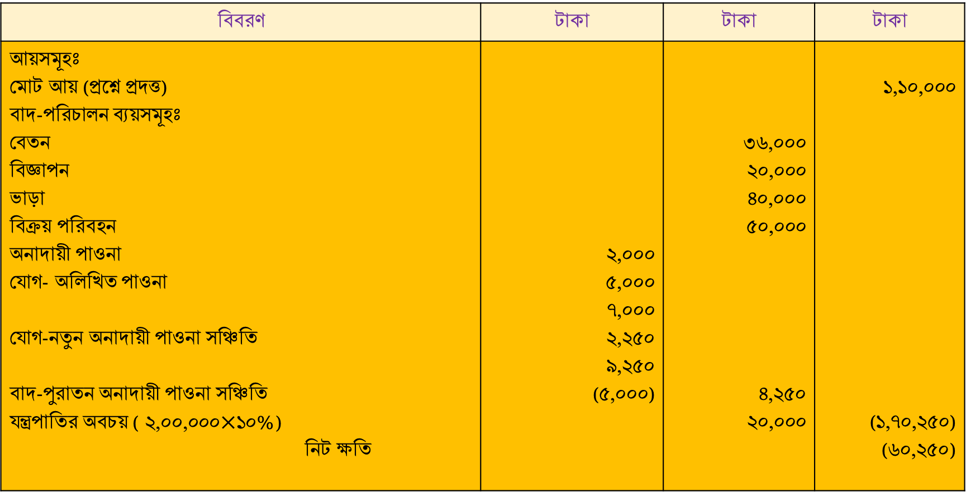
গ) সাফিন ট্রেডার্স বিশদ আয় বিবরণী ২০১৫ সালের ৩১ ডিসেম্বর তারিখে সমাপ্ত বছরের জন্য
বিবরণ | টাকা | টাকা | টাকা
আয়সমূহঃ মোট আয় (প্রশ্নে প্রদত্ত) বাদ-পরিচালন ব্যয়সমূহঃ বেতন বিজ্ঞাপন ভাড়া বিক্রয় পরিবহন অনাদায়ী পাওনা যোগ- অলিখিত পাওনা যোগ-নতুন অনাদায়ী পাওনা সঞ্চিতি বাদ-পুরাতন অনাদায়ী পাওনা সঞ্চিতি যন্ত্রপাতির অবচয় ( ২,০০,০০০$×$১০%) নিট ক্ষতি | ২,০০০ ৫,০০০ ৭,০০০ ২,২৫০ ৯,২৫০ (৫,০০০) | ৩৬,০০০ ২০,০০০ ৪০,০০০ ৫০,০০০ ৪,২৫০ ২০,০০০ | ১,১০,০০০ (১,৭০,২৫০) (৬০,২৫০)

Slide 9
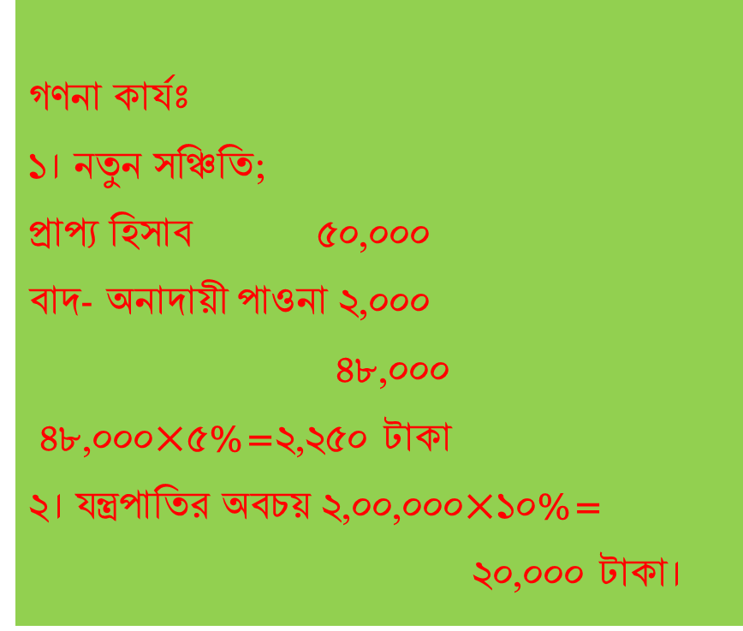
মূল্যায়ন
গণনা কার্যঃ
১। নতুন সঞ্চিতি;
প্রাপ্য হিসাব ৫০,০০০
বাদ- অনাদায়ী পাওনা ২,০০০
৪৮,০০০
৪৮,০০০$×$৫%=২,২৫০ টাকা
২। যন্ত্রপাতির অবচয় ২,০০,০০০$×$১০%=
২০,০০০ টাকা।
টীকাঃ
১। আয়ের চেয়ে ব্যয় বেশি তাই নিট ক্ষতি বের হয়েছে।

Slide 10
বাড়ীর কাজ
বইয়ের যে কোন একটি সমস্যার সমাধান করবে।

Slide 11
ধন্যবাদ

